Slide 1
La gestion de l’offre: Une stabilité pour l’économie rurale du Canada
Stéphane Bergeron and Maurice Doyon
Chaire de recherche économique sur l’industrie des Oeufs

Slide 2
Sujet de la présentation
Retombées économiques générées par les investissements des fermes
Entrevue avec gens dans des villages ruraux avec différente représentation de fermes sous gestion de l’offre: 53 % 32 % 4 %

Slide 3
Paramètre de notre étude
Investissements considérés : technologies, atténuation environnementale, rénovation et modernisation de l’équipement
Secteur sous gestion de l’offre : œufs, lait et volaille.
Secteur non sous gestion de l’offre: bœuf, porc, oléagineux et graines.

Slide 4
L’agriculture contribue significativement à l’économie par leurs investissements
En 2015, les agriculteurs Canadian ont investi plus de 9,2 milliards de dollars;
89,000 emplois à temps plein
8.7 milliard de dollars au PIB
415 millions de dollars aux revenus fiscaux du gouvernement fédéral
508 millions de dollars de revenus fiscaux agrégés pour les provinces.

Slide 5
«À chaque année, on investit. Qu’est-ce que le monde ne comprenne pas, la société, c’est que l’agricole génère énormément, elle fait rouler de l’argent […] Le producteur lui a peut-être une petite marge en bas là, mais les équipements, racheter les équipements, réinvestir. C’est incroyable […] T’sais que moi j’aurai un trois cent mille à investir, c’est de l’argent qui retourne directement à faire travailler du monde proche : des électriciens…T’sais, l’économie locale.»
Producteur porcin

Slide 6
Les fermes sous gestion de l’offre contribuent d’avantages par recettes monétaires agricoles
Les fermes sous gestion de l’offre représentent:
20% de toute recette monétaire agricole
Cependant ->
25% des investissements sur la ferme
30% des emplois équivalent temps plein
28% du PIB

Slide 7
Les bénéfices de la stabilité
Ces investissements n’incluent pas l’achat de quota. Il semble donc que malgré le coût supplémentaire associé à la gestion de l’offre (quota) la stabilité crée un environnement favorable à l’investissement.

Slide 8
Les bénéfices de la stabilité
Cette stabilité permet de maintenir des infrastructures et des services en période de cycles baissiers des autres productions.

Slide 10
« Moi, je m’en rends compte par ce que quand j’étais en informatique, j’étais tout seul à aller voir le client. Il y avait moins de fournisseurs. Mais dans le domaine laitier, c’est incroyable. T’as les personnes de la machinerie qui vont passer, souvent le gars de la machinerie va amener un spécialiste de semis pour ajuster la machinerie. T’as le Coop ou les fournisseurs des semences qui passent. T’as tous les spécialistes en alimentation. T’as le vétérinaire. T’as les gens qui ramassent les animaux morts. T’as la collecte de lait. À part les affaires personnelles comme Vidéotron, Bell qui passent. T’as les robots de traite et tous les services qui suivent. Là, on a plusieurs visites qui passent. Moi là, c’est rare que je vais chez un producteur et que je ne croise pas quelqu’un…C’est plusieurs entreprises [de services] qui gravitent autour des entreprises laitières.»
Fournisseur d’intrants agricoles

Slide 12
«Si on regarde les fermes qui ont grossi, c’est plusieurs millions d’investissements. C’est bon pour l’économie [de la municipalité]. Eux autres, ça leur prend plus de machineries, plus d’équipements, ça fait vivre d’autres entreprises dans les alentours. Ça un effet domino. Quand tu investis un million, ça se répartit en différents fournisseurs. Et après t’as le maintien de tout ça. Toute la machinerie à entretenir. Ça vient faire bouger l’économie avec ce que tu investis»
Autorité municipale

Slide 13
Une contribution importante pour les régions
Les économies rurales étant moins importantes que leurs homologues urbains, l’importance relative d’un nouvel emploi dans les zones rurales a un poids différent que celui créé dans les centres urbains.
Exprimer les avantages estimés pour les régions par rapport à l’importance des centres urbains permet de mettre en perspective leur importance.

Slide 14
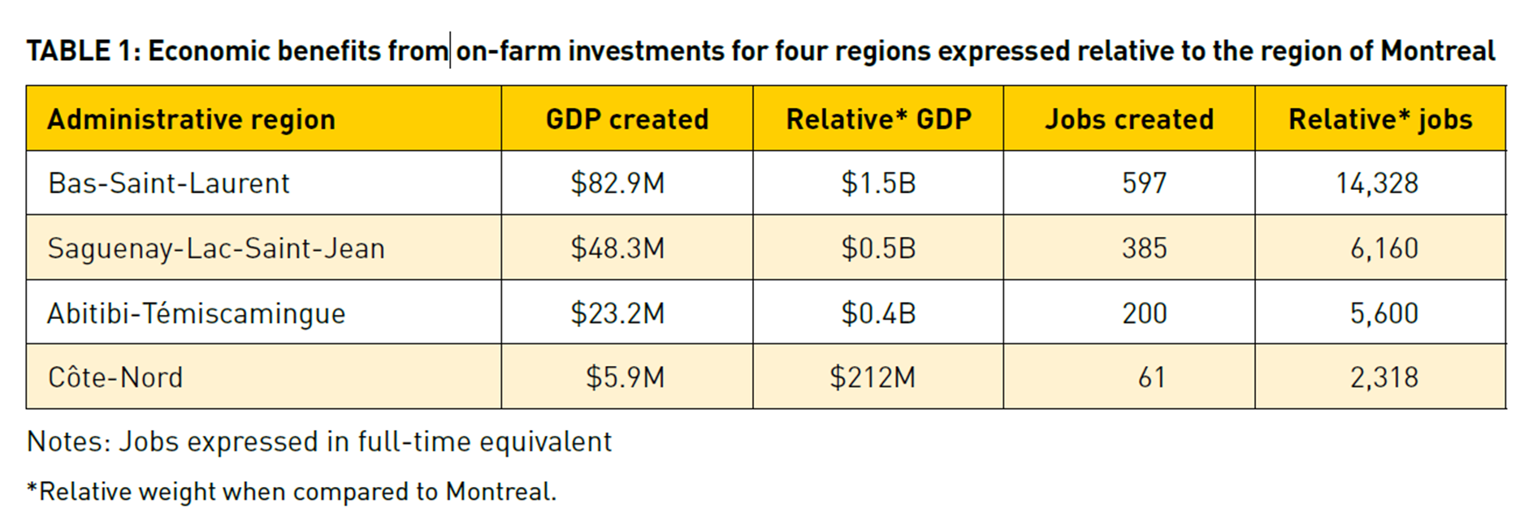
Contribution relative aux économies rurales

Slide 15
Conclusion
L’importance de l’agriculture est indéniable
La stabilité des marges agricoles est un élément d’importance;
La stabilité des marchés permet aux agriculteurs d’investir, de planifier des projets d’expansion à long terme.

Slide 16
Conclusion
La stabilité favorise les investissements;
La gestion d’offre permet aux régions de maintenir une activité économique même pendant des cycles défavorables.
L’agriculture génère une activité économique qui est importante au niveau rural.

Slide 17
Conclusion
ChaireOeufs.org
Doyon, M., & Bergeron, S. (2018). Economic Impact from farm investments in Canada 2015. Center for Interuniversity Research and Analysis on Organizations (CIRANO).
https://cirano.qc.ca/en/summaries/2018RP-12

Slide 18
Annexe

Slide 19
Annexe
Three kinds of impact:
• Direct (for example, jobs created from building new infrastructure)
• Indirect (for example, jobs created by companies hired by farms)
• Induced (for example, household spending resulting from money earned by farm workers)

Slide 20
Annexe

Slide 21
Annexe

